Slide 1
Acceso a Diferentes fuentes de financiación
Sara Carolina Montoya Bedoya

Slide 2

INNOVADORES DE AMÉRICA
Objetivo
Reconocer los proyectos más destacados en los campos del desarrollo social, empresarial, cultural y científico. proyectos latinoamericanos que, con gran creatividad y esfuerzo, transforman el mundo a mejor.
Categorías
Educación
Ciencia y Tecnología
Desarrollo Social
Empresa e Industria
Diseño
Sostenibilidad y Ecología
Requisitos
Al premio pueden participar todas aquellas personas o entidades nacidas en un país de América Latina que hayan llevado a cabo importantes innovaciones.
Premio: $40.000 dólares

Slide 3

PREMIO INNOVA
Objetivo
Es el resultado de la combinación de un proceso de invención y un proceso de emprendimiento que crean nuevo valor económico para un público definido y para la empresa que lo desarrolla, contribuyendo así a incrementar la productividad y la competitividad de estas.
Categorías
Innovación en Productos
Innovación en Servicios
Innovación en Procesos Prod.
Innovación Social
Innovación Abierta
Requisitos
Podrán participar Micro, Pequeñas y Medianas Empresas, clasificadas de acuerdo al Decreto 957 de 2019, bajo los ítems ingresos ordinarios anuales
Premio: Asesoría técnica, mercado y empresarial

Slide 4

PREMIO ACCENTURE A LA INNOVACION
Objetivo
Reconocimiento otorgado por importantes líderes de diferentes sectores y por el público, a los conceptos más innovadores a nivel empresarial en el país, fomentando la generación de conocimiento y de mejores prácticas en esta temática.
PREMIO ACCENTURE A LA
INNOVACIÓN
Categorías
Comunicaciones Medios y
Alta tecnología
Productos y servicios de consumo
Recursos Energéticos
Responsabilidad Social
Servicios financieros
Start up/emprendimientos
Requisitos
Podrán participar Micro, Pequeñas y Medianas Empresas, clasificadas de acuerdo al Decreto 957 de 2019, bajo los ítems ingresos ordinarios anuales
Premio: Asesoría técnica, Talleres Especializados, contactos
Notes:
Esa es la historia que vengo a contarles hoy: la historia de la transformación de Medellín.

Slide 5


PREMIO NACIONAL INVENTOR COLOMBIANO
Objetivo
Estimular la creatividad de los inventores Colombianos que en la aplicación de sus conocimientos técnicos, científicos e intelectuales hacen una importante contribución de impacto tecnológico, crecimiento económico y mejora de la calidad de vida de las personas.
Categorías
Infantil(6 a 15 Años)
Juvenil(16 a 22Años)
Investigación(docentes e
investigadores Universitarios)
Industria(emprendedores y
Empresarios)
Premio: La Patente de la invención
Requisitos
Podrán concursar personas naturales y jurídicas, de nacionalidad colombiana, comprendidos en las categorías mencionadas, dedicadas a actividades en ciencia y tecnología.

Slide 6

PREMIOS EVERIS
Objetivo
Reconocimiento al emprendimiento, a la innovación y al talento
Categorías
Modelo de negocio en tecnología digital
Tecnología Industrial
Biotecnología y salud
Premio: Premio Everis GMentoring, 9 semanas de aceleración y participación en el
lobal por 60.000 Euros
Requisitos
Podrá participar en la presente Convocatoria del Premio everis Colombia cualquier emprendedor, empresario individual, grupo de emprendedores, así como sociedades ya constituidas, que no haya obtenido más de $3.500.000.000 de pesos colombianos de financiación acumulados en los últimos 3 años, o facturado más de $2.100.000.000 de pesos colombianos en el último ejercicio.

Slide 7

COPA MUNDIAL DE EMPRENDIMIENTO
Objetivo
La Copa Mundial de Emprendimiento comenzó como una idea y ahora apoya a 175.000 emprendedores en 200 países. Es posible gracias a tres organizaciones coanfitriones: Misk Global Fórum, Global Entrepreneurship Network y The Global Education & Leadership Fundación. Es una experiencia donde se pueden ganar premios realmente transformadores. Con 100.000 participantes de todo el mundo
Requisitos
Ser Emprendedor.
Premio: capacitación, recursos, conexiones, tutoría y más. $ 1 millón en premios en efectivo en total para los ganadores globales más un monto combinado de $ 75 millones en apoyo en especie, sin mencionar las oportunidades de inversión. y recursos y ventajas increíbles de nuestros socios líderes.

Slide 8

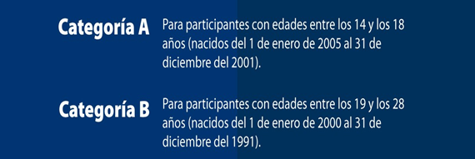
Objetivo
Busca identificar, promover y reconocer propuestas innovadoras de jóvenes colombianos que permitan fortalecer los buenos hábitos para la protección y conservación del agua.
Categorías
Grupos ambientales, Clubes ecológicos y de investigación, ONGs, Comunidades, Asociaciones comunitarias, Instituciones educativas públicas y privadas, Organizaciones juveniles y Emprendimientos
Consejo Empresarial Colombiano para el Desarrollo Sostenible
Requisitos

Slide 9
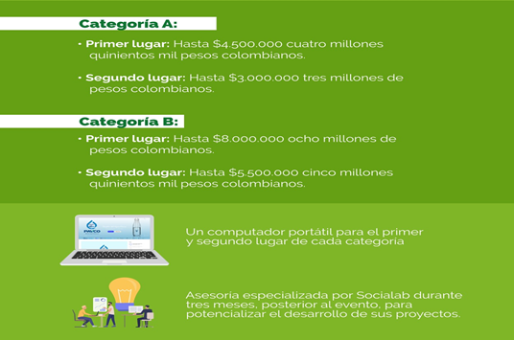

Slide 10


PREMIOS LATINOAMERICA VERDE
Objetivo
Somos el festival de sostenibilidad más relevante de la región, que cada año premia, da visibilidad y crea redes entre los mejores 500 proyectos sociales y ambientales de Latinoamérica.
Requisitos
organizaciones gubernamentales, representantes del sector privado sin importar su tamaño, individuos y ONGs.
Categorías
Agua, Bosques y Flora, Biodiversidad y Fauna, Desarrollo Humano, Inclusión Social y Reducción de Desigualdad, Energía, Finanzas Sostenibles, Gestión Urbana, Manejo de Residuos Sólidos, Océanos y Producción y Consumo Responsable.
Premio:
Reconocimiento, Certificado de ranking latinoamericano
https://www.premioslatinoamericaverde.com/

Slide 11

MICROEMPRESARIOS CITI
Objetivo
iniciativa de Citi Foundation que busca resaltar el papel que cumple la microempresa en el país y su aporte al desarrollo y el empoderamiento económico de quienes, con sus emprendimientos, favorecen el progreso de su comunidad y región. El aliado local con el que Citi Foundation desarrolla este programa en el país es Emprender, con recursos del CITI
Categorías
Comercio y Servicios
Producción
Agropecuario
Gestión Ambiental y Productos Verdes:
Joven Emprendedor del Año
Emprendimiento Cultural
Startup
Premio: $19.000.000
Requisitos
Microempresarios

Slide 12

WE EMPOWER
Objetivo
WEC apoya a las mujeres emprendedoras para ayudarlas a desarrollar capacidades, resolver problemas y escalar sus empresas para la expansión global. La plataforma conecta a empresarios, inversores y mentores, brinda acceso a los recursos de capacitación y le permite inscribirse en los concursos de inversión.
Categorías
Desafíos Financieros
Desafíos para empresas
Premio: asesoramiento, capital para hacer crecer sus negocios y aceleración.
Requisitos
inversor, un mentor o un emprendedor
Notes:
Ese valle que les mostré al principio estaba teniendo muchos problemas para ser un jugador competitivo en la llamada economía industrial tradicional. Por temas geográficos, sociales, económicos. En los 70’s Medellín basó parte de su economía en el textil. Coltejer, que representa el edificio más alto de la ciudad, fue el principal dinamizador de la economía durante esos años.

Slide 13



START PATH EMPODERA
Objetivo
iniciativa con el objetivo de apoyar, asesorar y promover empresas lideradas por mujeres en el área de las tecnologías financieras.
Categorías
Tecnologías financieras automatización en la prestación y el uso de servicios financieros digitales.
Inclusión financiera. Aumento en la alfabetización financiera digital y en el acceso de las personas
Comercio. Digitalización y optimización de la compra y venta
Requisitos
mujeres colombianas que hayan creado una empresa que este constituida que utilice nuevas tecnologías para crear productos financieros y que tengan un mínimo de facturación.
Premio: 20.0000US
Click: https://www.startpathempodera.com/es/

Slide 14
SANTANDER X TOMORROW CHALLENGE
Objetivo
Banco Santander, a través de Santander Universidades, lanza el reto global Santander X Tomorrow Challenge para emprendedores de 14 países para aportar soluciones innovadoras que ayuden a mitigar las consecuencias socioeconómicas derivadas de esta pandemia.
Categorías
Talento
Clientes
Investigación
Requisitos
Ser Emprendedor
Premio: Dinero y mentorías con expertos
Click: www.santanderx.com/tomorrowchallenge

Slide 15
HDI SEGUROS E IMAGINAMOS
Objetivo
convocatoria a nivel nacional en busca de talentos emprendedores que requieran el apoyo financiero y el acompañamiento para hacer posible la estructuración y la puesta en marcha de sus ideas de negocio.
Categorías
Startup de cualquier sector
Requisitos
emprendimientos emergentes de alto impacto que con el apoyo económico puedan generar oportunidades laborales.
Premio: Dinero(hasta $500millones y Consultoría experta en proceso de estructuración y la puesta en marcha del negocio

Slide 16

HDI SEGUROS E IMAGINAMOS
Objetivo
convocatoria a nivel nacional en busca de talentos emprendedores que requieran el apoyo financiero y el acompañamiento para hacer posible la estructuración y la puesta en marcha de sus ideas de negocio.
Categorías
Startup de cualquier sector
Requisitos
emprendimientos emergentes de alto impacto que con el apoyo económico puedan generar oportunidades laborales.
Premio: Dinero(hasta $500millones y Consultoría experta en proceso de estructuración y la puesta en marcha del negocio.
https://hdi-startups.com

Slide 17

EMPRENDE PAIS
Objetivo
Apoyar empresas con alto potencial que buscan el crecimiento, rentabilidad, proyección financiera y sostenibilidad. A través de la formación 360° los líderes de las empresas estarán preparados para asumir nuevos retos y llevar su negocio a otro nivel.
Categorías
Cualquier sector, alta innovación y fuerte crecimiento
Requisitos
Empresas con más de un año de constituida en cámara, con mínimo 10 empleos
Premio: 1 año de consultoría empresarial estratégica y aspectos financieros para aumentar la rentabilidad y búsqueda de nuevos mercados. A través de una ruta de crecimiento, con un plan de apalancamiento y metas.
https://www.fundacionbolivardavivienda.org/emprende-pais/home/convocatorias

Slide 18

VELUMINVERLINK
Objetivo
Apoyamos a startups digitales para transformar industrias. Buscamos fomentar la innovación y contribuir al desarrollo de una economía sostenible.
Categorías
Empresas Digitales
Requisitos
empresas y Emprendedores con proyectos en etapa temprana apalancados por el uso de tecnologías de información
Premio: Consultoría y Fondos.
https://www.velumventures.com

Slide 19

CONCURSO CAPITAL SEMILLA MEDELLÍN
Objetivo
Buscar las 100 ideas más innovadoras de la ciudad
Categorías
Agropecuaria
Industria
Servicios
Textil y Confección
Tecnología
Artesanías
Alimentos y Bebidas
Marroquinería
Comercio
Turismo
Requisitos
Ser mayor de 18 años Vivir y ejecutar el proyecto en Medellín
No estar registrada en Cámara de Comercio
Premio: $7.500.000
http://www.capitalsemillamedellin.co

Slide 20

CONCURSO QUIEN SE LE MIDE
Objetivo
Impulsar el desarrollo económico regional potenciando las vocaciones productivas de las regiones en pro de la modernización empresarial y la competitividad de Antioquia.
Categorías
Agroindustria
Cafés Especiales
Infraestructura
Medio Ambiente
Salud
Sociales
20 Retos en total
Requisitos
El concurso está dirigido a personas naturales, entidades u organizaciones jurídicas de la
comunidad en general.
Premio:
$15.000.000
$25.000.000
$35.000.000
http://antioquia.gov.co/index.php/iquien-se-le-mide/448-noticiasocultas

Slide 21

iNNpulsa
Objetivo
Impactar el desarrollo de la economía del país estimulando la consolidación y creación de Proyectos o Empresas nacientes con alto potencial de crecimiento a nivel nacional e internacional, ventas y generación de empleo.
Categorías
Crecimiento Extraordinario
Crecimiento Regional
Mentalidad y Cultura
Innpulsa Mipyme
Requisitos
Micro, pequeña y mediana empresa, con dos o más años de constitución legal, que presente una propuesta a la convocatoria y tenga por objeto el desarrollo de un proyecto innovador empresarial, que nazca de una necesidad del mercado.
Premio
Para cada categoría hay diferentes premios hasta por $2.000 millones
http://www.innpulsacolombia.com

Slide 22

VENTURES
Objetivo
El concurso busca captar, canalizar, estructurar y desarrollar proyectos empresariales con propuestas innovadoras y sostenibles para transformarlas en proyectos exitosos, mediante acompañamiento y entrenamiento a sus gestores.
Categorías
Competencia Nacional
Grandes Negocios
Iniciativas para superar la pobreza
Equidad de Genero y Empoderamiento de la mujer
Competencia Regional
Caribe
Centro
Noroccidente
Oriente
Pacifico-sur
Requisitos
Ideas de negocio que tenga validación comercial y/o de mercado.
Organizaciones sin ánimo de lucro, Empresas en funcionamiento, legalmente constituidas con menos de 2 años de operación comercial.
Premio: $20 millones, visibilidad comercial
http://www.ventures.com.co

Slide 23



CAPITALIA
Objetivo
Opera una red de conexiones financieras inteligentes, orientada a empresas y emprendimientos con potencial de crecimiento, que permite al cliente el acceso al capital que necesita, en el momento y condiciones que lo necesita.
Portafolio de servicios
Valoración de empresas
Fusiones y adquisiciones
Evaluación financiera de proyectos de inversión
Valoración de activos intangibles
Estructuración de modelos de negocios y planes de negocios.
Instrumentos financieros
La red de ángeles inversionistas de capitalia Colombia.
Capital Medellín
http://capitaliacolombia.com/wp

Slide 24

LÍNEAS CREDITICIAS
CRÉDITO CRECER
Objetivo
Requisitos:
Poseer una micro o pequeña empresa
Tener entre 18 y 75 años de edad
Estar ubicado en el departamento de Antioquia
llevar mínimo un año en el mercado
Tener al menos un servicio con EPM
Es un programa de financiación social dirigido a las micro y pequeñas empresas, con el que puedes mejorar la productividad y competitividad de tu negocio a través de:
Financiación
Capacitación
Acompañamiento
Beneficios: Bajos intereses, creas historial crediticio, hasta 60 meses para pagar y fácil acceso.
Categorías
Inversión fija
Capitalización empresarial
Innovación tecnológica
Mejoramiento y transformación productiva
Publico objetivo Este proyecto se dirige especialmente a las microempresas y a los pymes.
http://www.epm.com.co/site/clientes_usuarios/Clientesyusuarios/Nuestrosservicios/Somos/Cr%C3%A9ditoCrecer/Qu%C3%A9puedesfinanciaryd%C3%B3nde.aspx

Slide 25

FONDO DE CAPITILIZACIÓN DPS
Objetivo
Es una herramienta financiera de intervención social, que brinda a las comunidades y organizaciones la posibilidad de acceder a recursos complementarios para fortalecer sus proyectos productivos o modernizar sus microempresas.
Instrumentos financieros
Cofinanciar procesos asociativos de transformación que generen valor agregado a productos primarios.
Promover el acceso a mercados, y la vinculación formal de personas mayores de 18 años.
Impulsar la modernización de los sistemas de producción para promover la capitalización de bienes de uso social y la generación de empleo.
Requisitos
Las organizaciones productivas y asociaciones de campesinos y productores.
Microempresas legalmente constituidas que estén dispuestas a vincular a sus nóminas a
Población vulnerable y en situación de desplazamiento
http://www.dps.gov.co

Slide 26

BANCO DE LAS OPORTUNIDADES PARA ANTIOQUIA
Objetivo
Generar las condiciones necesarias para facilitar el acceso a servicios de créditos y ser la puerta abierta al talento de las personas que quieren crear y fortalecer sus actividades productivas que necesitan financiación y acompañamiento empresarial.
Tasa de interés
Tasa: 0,98 mensual, por cada 100 pesos prestados se pagan 980 pesos de interés mensuales.
Plazo: es de 1 a 36 meses para crédito individual; para crédito asociativo, hasta 48 meses.
Requisitos
Tener entre 18 y 70 años de edad
tener la unidad productiva o idea de negocio en los municipios del departamento de Antioquia.
No tener deudas vigentes con ninguna entidad financiera
Ser persona natural o jurídica de naturaleza social
http://www.idea.gov.co/es-co/idea/programas/Paginas/bancoOportunidades.aspx
Notes:
Por eso decidimos pasarnos a una economía del conocimiento. En la que
CIEMTO

Slide 27

RED DE MICROCRÉDITO
Objetivo
Apoyar y fortalecer la creación, la consolidación y el desarrollo de microempresas en un acuerdo de voluntades de entidades especializadas.
Servicios
Ruta de microcrédito
Intercambio de clientes
Banco de proveedores
Participación en ferias
Promoción en los servicios de la red
Dirigido a
Personas que tengan empresas o ideas claras de negocio.
Requisitos
Tener una empresa o idea de negocio clara
Cumplir con lo solicitado por la entidad red microcrédito la cual apoya su idea de negocio.
http://www.culturaemedellin.gov.co/sites/CulturaE/CulturaE/Paginas/ReddeMicrocredito.aspx

Slide 28

BANCO DE LAS OPORTUNIDADES MEDELLÍN
Objetivo
Promover el acceso a servicios financieros a familias en pobreza, hogares no Bancarizados, microempresarios y pequeñas empresas.
Categorías
líneas de crédito
Empresarial para egresados de educación superior
Empresarial
Micro empresarial
Rural-agropecuaria
Solidaria
Requisitos solicitante
Ser menor de 64 años.
Vivir Medellín o en alguno de sus cinco corregimientos.
Pertenecer a los estratos uno, dos o tres.
No estar reportado en centrales de riesgo (por un monto superior a $100000
No tener deudas vigentes con bancos, corporaciones o entidades no gubernamentales.
Tener un codeudor.
http://www.culturaemedellin.gov.co/sites/CulturaE/CulturaE/Paginas/BancodelasOportunidades.aspx

Slide 29

FONDO NACIONAL DE GARANTÍAS
Objetivo
Entidad a través de la cual el gobierno nacional busca facilitar el acceso al crédito para las micro, pequeñas y medianas empresas, mediante el otorgamiento de garantías.
Quienes pueden acceder a sus servicios
personas naturales o jurídicas que pertenezcan al segmento de las micro,
pequeñas y medianas empresas. a través de esta línea se pueden atender a
empresas con activos totales hasta 30.000 smmlv que corresponden a $13.845
millones para el año 2008. según la ley 905 de agosto 2 de 2005, las empresas
en Colombia se clasifican por su tamaño en activos totales así:
Micro
Pequeña
mediana
http://www.fng.gov.co/Paginas/PageNotFoundError.aspx?requestUrl=http://www.fng.gov.co/fng/portal/apps/php/index.get

Slide 30

BANCOLDEX
Objetivo
Diseña y ofrece nuevos instrumentos, financieros y no financieros, para impulsar la competitividad, la productividad, el crecimiento y el desarrollo de las micro, pequeñas, medianas y grandes empresas colombianas, ya sean exportadoras o del mercado nacional.
¿Qué busca Bancoldex?
Mejorar la productividad y competitividad sectorial
Facilita la coordinación entre actores públicos y privados
Contribuye a mejorar la calidad de vida de los colombianos como resultado del buen desempeño de sectores productivos y empresas que generen más y mejores empleos.
Requisitos
Solicitud cupo Bancoldex
Anexo de cuestionario sarlaft
Anexo del formato vinculación de clientes
Anexo del estado de cartera
Guía programa de microcrédito
http://www.bancoldex.com/

Slide 31

EMPRENDER PARA LA VIDA
Objetivo
Dinamizar la creación y el fortalecimiento de empresas que aporten a la solución de problemáticas ambientales, mediante la transformación cultural hacia el emprendimiento como actitud de vida, incluyendo al medio ambiente como gran oportunidad de generación de sostenibilidad, riqueza y desarrollo.
Quienes pueden participar
Entes territoriales.
Quien quiera crear una empresa, una idea de negocio o actividad productiva, investigativa o social con enfoque ambiental.
Quien tenga una empresa en etapa temprana con enfoque ambiental.
Empresas con ideas innovadoras.
http://www.emprenderparalavida.com

Slide 32

COOMEVA
Objetivo
Apoyar la creación de empresas cooperativas, participar en la búsqueda del fortalecimiento gremial y sectorial, impulsando el desarrollo de alianzas entre cooperativas.
Beneficios
Más de 45 años de experiencia.
Ser usuario, inversionista y gestor - propietario de una gran empresa.
el grupo empresarial a su servicio.
Participación activa en la democracia de la cooperativa.
La tranquilidad de su familia garantizada.
Su vejez asegurada.
Créditos para lograr sus metas y satisfacer sus necesidades.
Requisitos
Diligenciar solicitud de ingreso
Fotocopia ampliada al 150% de la cédula de ciudadanía del aspirante asociado firmada por el mismo y con la huella digital del índice derecho
Fotocopia del diploma de grado
Factura de venta por pago de cuota de admisión
http://www.coomeva.com.co

Slide 33


FONADE
Objetivo
Objeto principal ser agente en cualquiera de las etapas del ciclo de proyectos de desarrollo, mediante la preparación, financiación y administración de estudios, y la preparación, financiación, administración y ejecución de proyectos de desarrollo en cualquiera de sus etapas.
Que es
Es una empresa industrial y comercial del estado, de carácter financiero, dotada de personería jurídica, patrimonio propio, autonomía administrativa.
Línea de negocios
Gerencia de proyectos
Evaluación de proyectos
Estructuración de proyectos
Gestión de proyectos
Gerencia de proyectos con recursos internacionales
http://www.fonade.gov.co/portal/page/portal/website/fonadeinicio
http://www.fonade.gov.co

Slide 34

FINAGRO
Objetivo
Contribuir al desarrollo integral, competitivo y sostenible del sector rural, facilitando el acceso al financiamiento y a los demás instrumentos de apoyo establecidos en la política pública.
Servicios
Crédito
Incentivos
Programas de coberturas
FAG- Garantías
Seguro agropecuario
Pran y fonsa
Microcrédito Rural
Inversiones
Educampo
http://www.finagro.com.co/

Slide 35
ÁNGELES INVERSIONISTAS

Slide 36
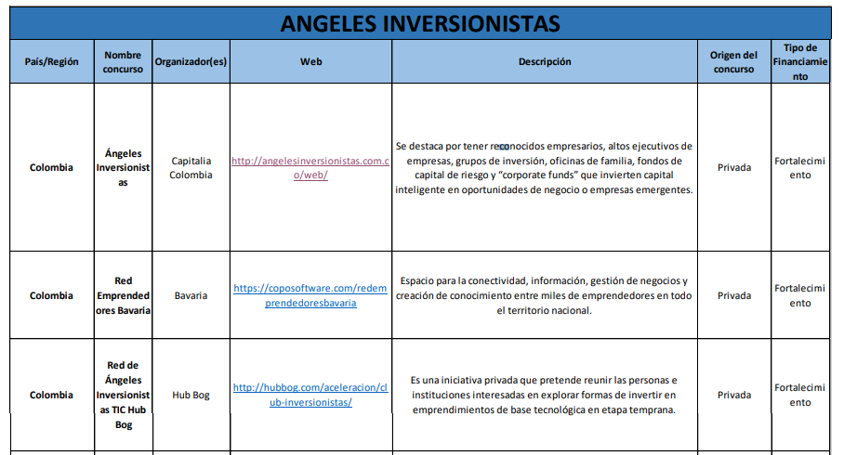


Slide 37
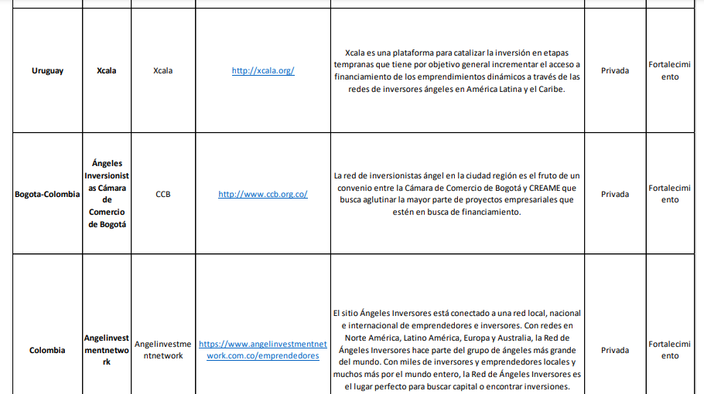


Slide 38
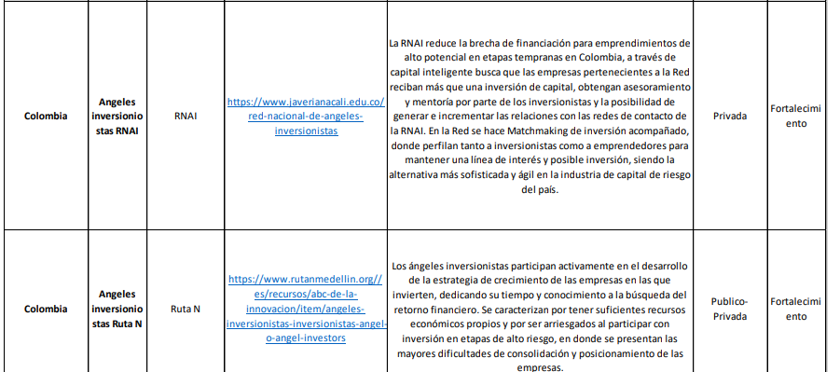


Slide 39
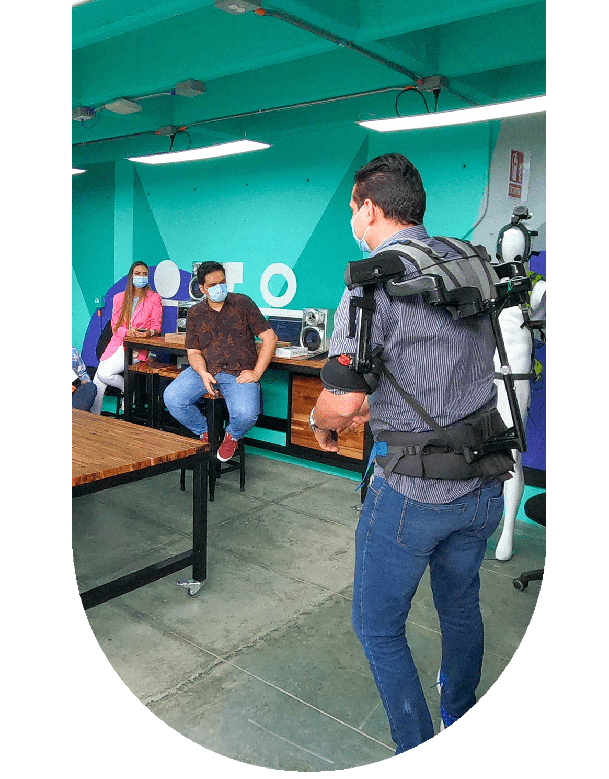
Plataformas crowdfunding – Industria creativa y otros

Slide 40
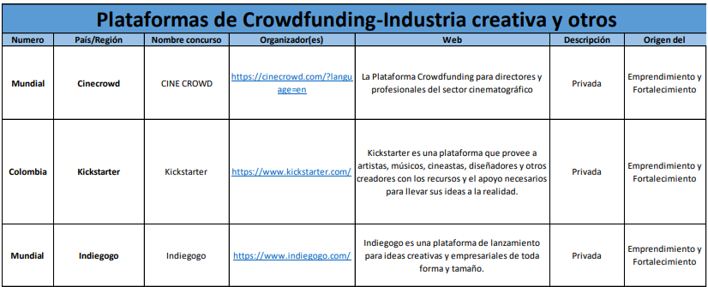


Slide 41

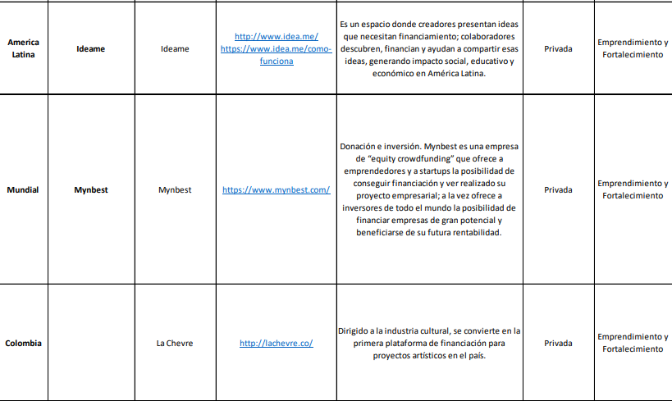

Notes:
Por eso decidimos pasarnos a una economía del conocimiento. En la que
CIEMTO

Slide 42

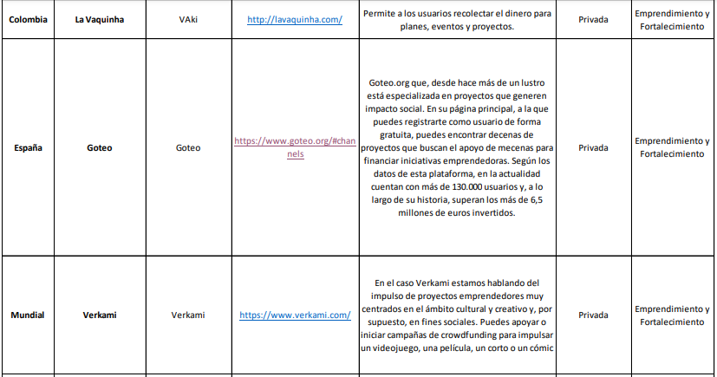

Slide 43
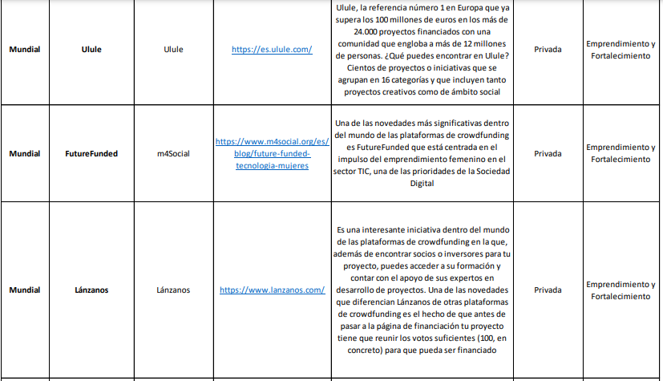


Slide 44
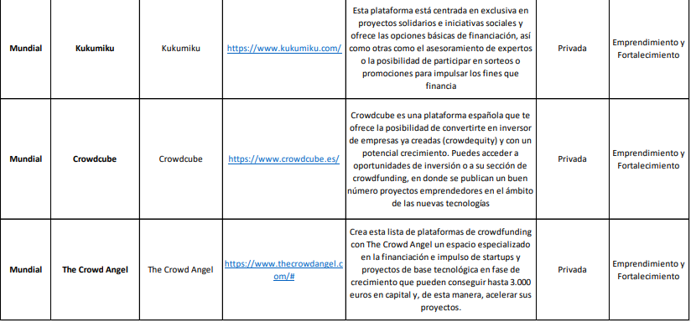
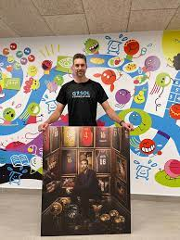

Slide 45
PROGRAMAS Y AYUDAS DE INSTITUCIONES PÚBLICAS

Slide 46
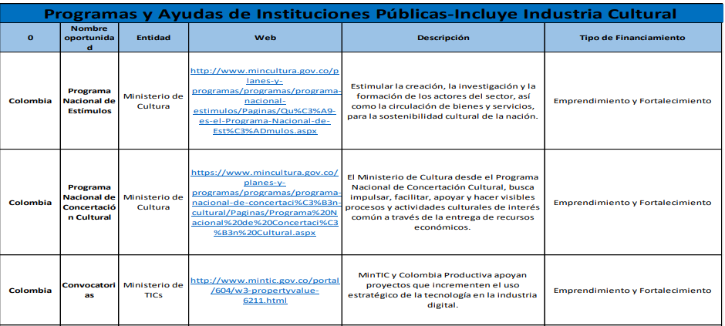

Slide 47
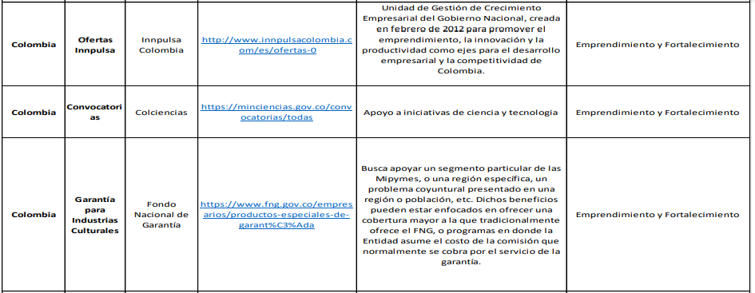

Slide 48
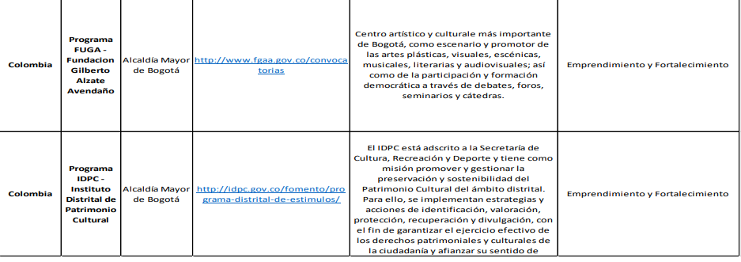
Notes:
Por eso decidimos pasarnos a una economía del conocimiento. En la que
CIEMTO

Slide 49



La convocatoria fortalecimiento y acompañamiento de Spin-Off públicas y privadas en la ciudad de Medellín

Slide 50
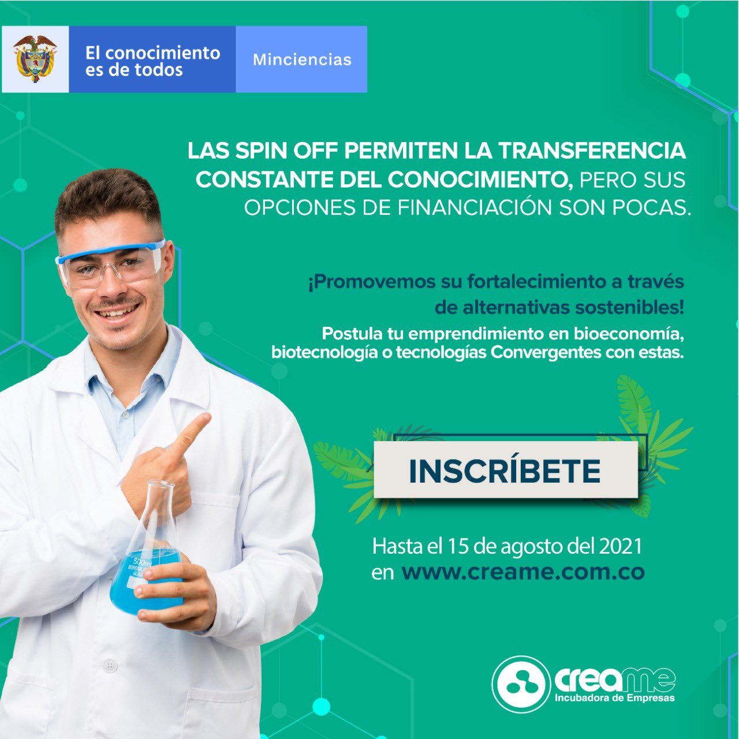



Aprovecha la ampliación de la convocatoria para Spin-Off de base biotecnológica y contribuye a consolidar una bioeconomía sostenible a nivel nacional. Inscríbete hasta el 20 de agosto

Slide 51



Certifica tu experiencia laboral desde la U
Participa en los retos de innovación abierta 2021-2 del CUEE Enlace de inscripción:
https://docs.google.com/forms/d/e/1FAIpQLScMPvfZKK7giSleyzBeS-lFDrDzUHBd44mImuv3nspocnRwGQ/viewform?vc=0&c=0&w=1&flr=0

Slide 52

Nombre oportunidad: Export Access
Entidades: BID LAB – Procolombia
Ciudades: Todo el país
Descripción: El sistema Export Access es una herramienta creada por Procolombia con el apoyo del Banco Interamericano de Desarrollo BID dirigida especialmente a las MiPymes de la región de las Américas y el Caribe, que busca abrir un espacio en el cual se pueda recopilar y compartir la mayor cantidad de información sobre Requisitos No Arancelarios (RNA) que se necesitan cumplir para llevar nuestros productos a mercados y destinos internacionales, con el objetivo de que cada vez sean más las MiPymes que exportan en la región de las Américas y el Caribe. Los módulos que podrán visualizarse serán los siguientes: Módulo de requerimientos sanitarios y fitosanitarios - Módulo de requisitos ambientales- Módulo de etiquetado y empaque- Módulo de permisos y licencias-Módulo de contingencias-Módulo de protección al consumidor-Módulo de requerimientos técnicos/industriales - Módulo de tips - Módulo de enlaces y consultas - Módulo de requerimientos tributarios - Módulo de beneficio en el acuerdo comercial- Módulo de reglamentación sobre tecnologías de la información- Módulo de reglamentación sobre establecimiento o constitución de empresas-Módulo de certificaciones.
Fecha: Inscripciones abiertas
Link: http://exportaccess.intradebid.org/

Slide 53

Nombre oportunidad: yaestoyonline.co
Entidades: Cámara de Comercio Electrónico CCCE– Google
Ciudades: Todo el país
Descripción: yaestoyonline.co es una plataforma digital gratuita creada por la Cámara Colombiana de Comercio Electrónico (CCCE) y patrocinada por Google que visibiliza a negocios y personas que ya hacen ventas de bienes a través de diferentes canales digitales y ayuda a MiPymes y emprendedores colombianos que no venden en línea a hacer un proceso de capacitación a través de una ruta de digitalización que permite entregar el conocimiento necesario para hacer una transformación digital rápida y segura a través de diferentes modelos de negocio del comercio electrónico. Con más de 130 micro cursos gratis disponibles para que los emprendimientos y negocios inicien su proceso de presencia en línea, yaestoyonline.co los invita a participar.
Fecha: Inscripciones abiertas
https://yaestoyonline.co/

Slide 54

Nombre oportunidad: Premio Innovadores de Santander 2021
Entidades: Cámara de Comercio de Bucaramanga
Ciudad: Santander
Descripción: El Premio Innovadores de Santander es el galardón a la innovación más relevante del oriente colombiano, el cual celebra 15 años exaltando a los empresarios de la región que trabajan en proyectos transformadores para sus empresas y territorios; incentivando la cultura de la creatividad, emprendimiento e innovación. Este reconocimiento es organizado por la Cámara de Comercio de Bucaramanga y está dirigido a todos los emprendedores y empresarios que desarrollan innovaciones implementadas. Inscriba su proyecto en cualquiera de nuestras categorías:
-Empresa e Industria -Ciencia y Tecnología -Desarrollo Social -Educación-Sostenibilidad Ambiental-Grandes Innovadores
Fecha plazo postulación: 31 de agosto 2021
https://www.innovadoresdesantander.org/

Slide 55


Nombre oportunidad: línea Cúcuta Adelante
Entidades: Alcaldía de Cúcuta-Bancóldex
Ciudades: Cúcuta
Descripción: La Alcaldía Cúcuta y Bancóldex, han diseñado una solución de crédito preferencial a tasas bajas con amplios periodos de gracia dirigida a la reactivación y fortalecimiento de las empresas de todos los sectores.
Beneficiarios: Personas naturales y jurídicas, consideradas como micros, pequeñas y medianas empresas, con domicilio principal en la ciudad de Cúcuta. Destino de los recursos: Capital de trabajo, sustitución de pasivos y modernización o compra de maquinaria, propiedad y planta. Montos máximos por empresa: Hasta 40 millones de pesos para microempresas. Hasta 80 millones de pesos para pequeñas y medianas empresas.
https://www.bancoldex.com/soluciones-financieras/lineas-de-credito
Notes:
Por eso decidimos pasarnos a una economía del conocimiento. En la que
CIEMTO

Slide 56

Nombre oportunidad: línea Valledupar Adelante
Entidades: Alcaldía de Valledupar -Bancóldex
Ciudades: Valledupar
Descripción: La Alcaldía Valledupar y Bancóldex, han diseñado una solución de crédito preferencial dirigida a la reactivación y fortalecimiento de las empresas de todos los sectores.
Beneficiarios: Personas naturales y jurídicas, consideradas como micros, pequeñas y medianas empresas, con domicilio principal en la ciudad de Valledupar. Destino de los recursos: Capital de trabajo, sustitución de pasivos, y modernización o compra de maquinaria, propiedad y planta. Montos máximos por empresa: Hasta 70 millones de pesos para microempresas. Hasta 150 millones de pesos para pequeñas y medianas empresas.
https://www.bancoldex.com/soluciones-financieras/lineas-de-credito

Slide 57


Nombre oportunidad: línea Bogotá Adelante
Entidades: Alcaldía de Bogotá -Bancóldex
Ciudades: Bogotá
Descripción: La Alcaldía Cúcuta y Bancóldex, han diseñado una solución de crédito preferencial dirigida a la reactivación y fortalecimiento de las empresas de todos los sectores. Beneficiarios: Personas naturales y jurídicas, consideradas como micros, pequeñas y medianas empresas, de todos los sectores económicos, con domicilio principal en la ciudad de Bogotá. Condición diferencial para empresarios: mujeres, jóvenes menores de 28 años y personas con discapacidad con participación en la propiedad de la empresa. Destino de los recursos: Capital de trabajo, sustitución de pasivos y modernización. Montos máximos por empresa: Hasta 100 millones de pesos para microempresas. Hasta 300 millones de pesos para pequeñas empresas. Hasta 700 millones para medianas empresas.
https://www.bancoldex.com/soluciones-financieras/lineas-de-credito

Slide 58


Slide 59
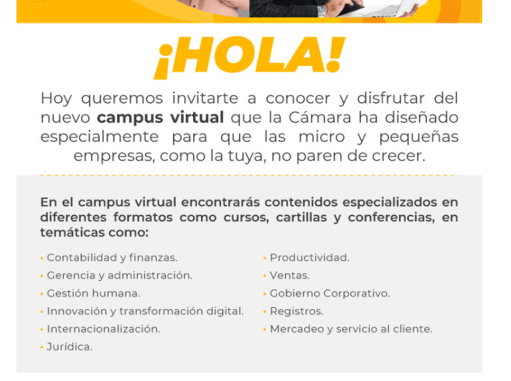
Campus Virtual Cámara de Comercio
https://camaramedellin.kmelx.com/account/login/?next=/%3Futm_source%3Dnewsletter%26utm_medium%3Demail%26utm_campaign%3Dnews-invitacion-registrate

Slide 60





https://col40.co/user/register

Slide 61
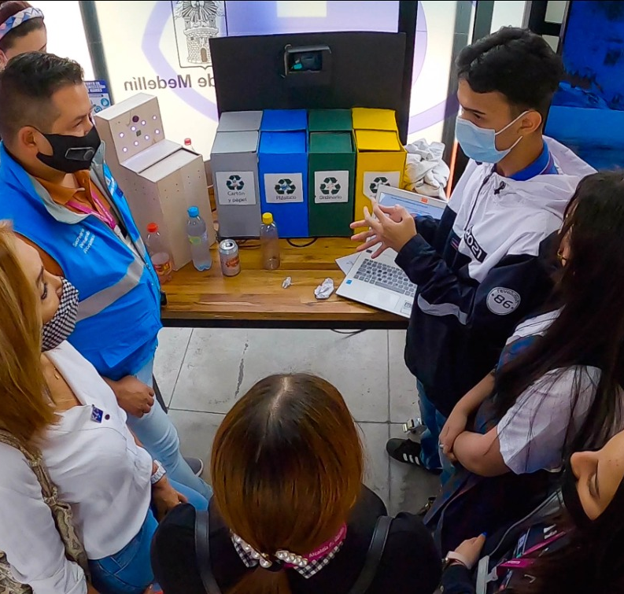


Convocatoria para reactivar proyectos economía naranja:
https://cocrea.com.co/convocatoria

Slide 62
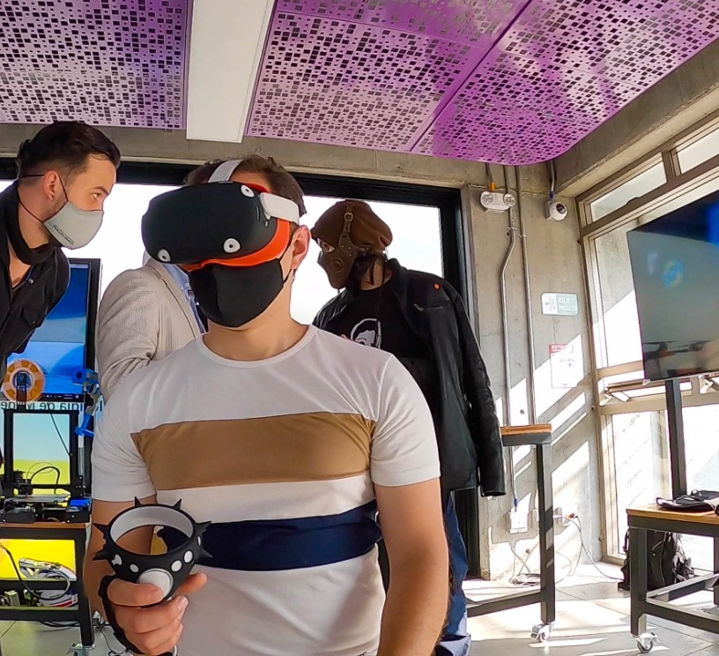
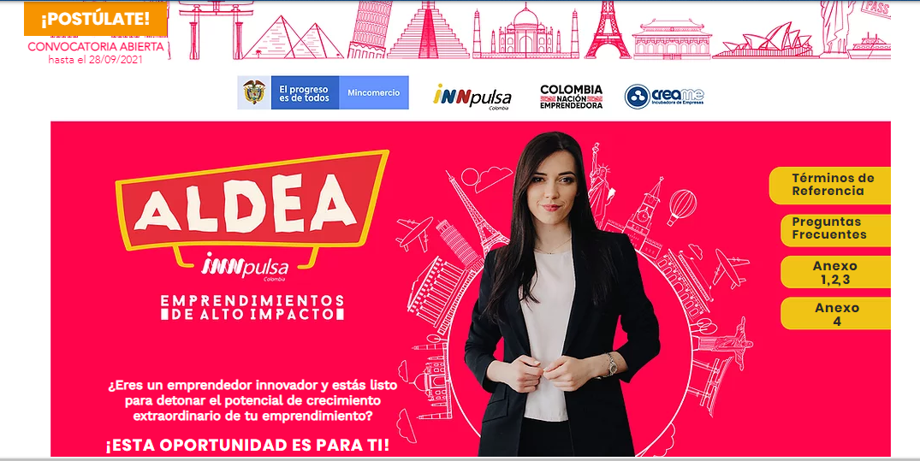
Categorías
Startup de cualquier sector
Inscripciones y mayor información:
https://www.creame.com.co/softlanding

Slide 63
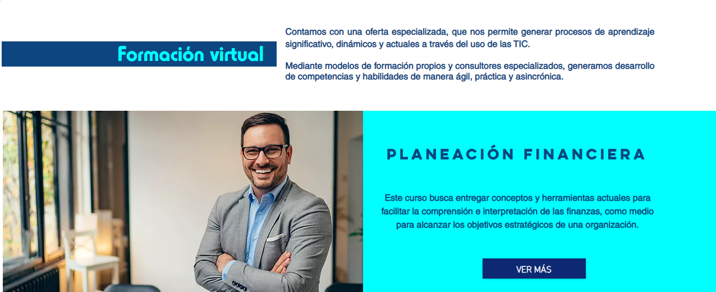
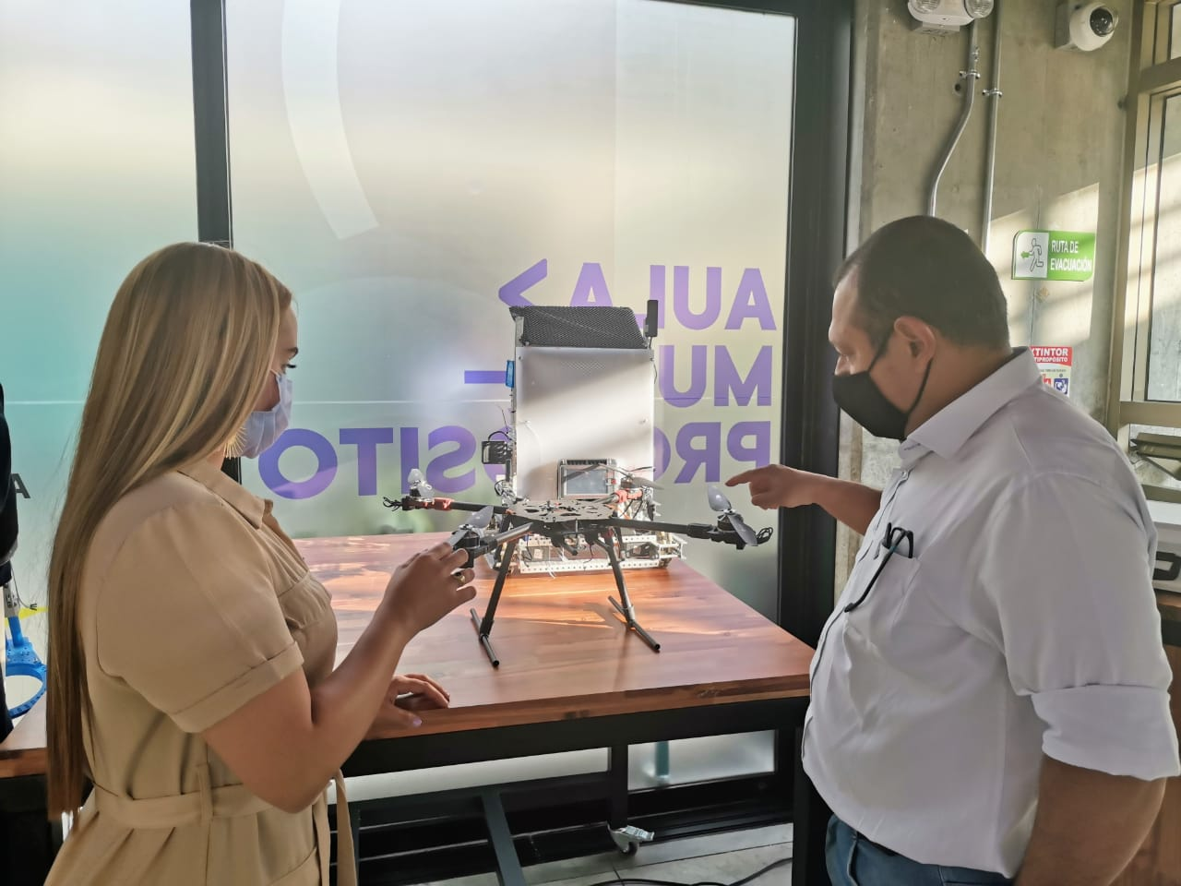
https://www.creame.com.co/formacionvirtual

Slide 64


Convocatoria - Calidad para exportar
Objetivo
La presente convocatoria tiene como objeto seleccionar propuestas para otorgarles recursos de cofinanciación no reembolsables, a proyectos cuya finalidad sea apoyar los procesos de certificación de calidad de productos y los de acreditación de ensayos requeridos para exportar.
https://www.colombiaproductiva.com/ptp-servicios/ptp-convocatorias/para-empresas/calidad-para-exportar

Slide 65


Convocatoria -Beneficios Tributarios por inversión en proyectos de ciencia, tecnología e innovación 2021
Estimular la inversión privada en Actividades de Ciencia, Tecnología e Innovación (ACTI), mediante la calificación de proyectos de investigación científica, desarrollo e innovación, cuya inversión sea realizada durante el año 2021 y vigencias fiscales siguientes, para el acceso a los beneficios tributarios por Inversión: deducción y descuento y crédito fiscal.
https://minciencias.gov.co/convocatorias/innovacion-y-productividad/convocatoria-para-el-registro-propuestas-que-accederan-0

Slide 66



Convocatoria - Programa DELTA I+D+i 3.0
El Banco de Comercio Exterior de Colombia S. A. publica la convocatoria para la selección de pequeñas y medianas empresas que recibirán acompañamiento técnico especializado en la estructuración de proyectos de crecimiento empresarial que puedan postularse para obtener beneficios tributarios – programa Delta I+D+i 3.0 versión 2021.
La empresa recibirá acompañamiento técnico especializado en la estructuración de proyectos con componentes de investigación, desarrollo tecnológico e innovación (I+D+i); y así aplicar a las convocatorias publicadas por MinCiencias de beneficios tributarios como estímulo a la realización de inversiones privadas en proyectos de ciencia, tecnología e innovación. La participación de su empresa en este programa, además le permitirá acceder al cupo especial de crédito Delta 3.0, a través de las entidades financieras con cupo en Bancóldex, para financiar las inversiones asociadas a su proyecto de investigación, desarrollo tecnológico e innovación (I+D+i).
https://www.bancoldex.com/contrataciones/informe-de-contratos/849-4011

Slide 67

Convocatoria - Nación emprendedora
El Ministerio de las Tecnologías de la Información y las Comunicaciones e iNNpulsa Colombia (la agencia de emprendimiento e innovación del Gobierno nacional) se unieron para presentar el programa Nación Emprendedora .CO, una iniciativa que busca contribuir a la transformación digital de las empresas y emprendimientos del país, que cuenta como aliado con .CO Internet, empresa que opera el registro del Dominio .CO en Colombia.
A través de Nación Emprendedora .CO se entregarán 50.000 kits de presencia web, de manera gratuita por un año, compuestos por:
Un dominio .CO o dominio .COM.CO
Hosting con capacidad de 1GB o equivalente con constructor web profesional..
https://www.innpulsacolombia.com/nacionemprendedora-co

Slide 68




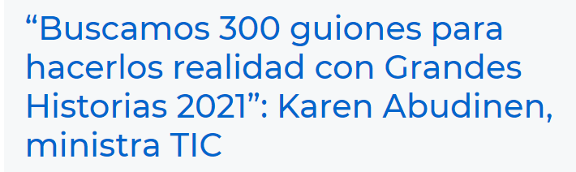
Convocatoria - Grandes Historias
El proyecto bajo el nombre de Grandes Historias, organizado en conjunto con Canal Trece, para financiar de forma no rembolsable la producción de 300 nuevos cortos y miniseries web de dos y tres capítulos, cuya duración sean entre cuatro y seis minutos.
https://www.mintic.gov.co/portal/inicio/Sala-de-prensa/175938:Buscamos-300-guiones-para-hacerlos-realidad-con-Grandes-Historias-2021-Karen-Abudinen-ministra-TIC

Slide 69


Convocatoria –Fortalecimiento de Habilidades comerciales para empresas de las industrias creativas digitales y TI
El objetivo de la presente convocatoria es seleccionar ciento treinta (130) empresas de la Industria Creativa
Digital y/o TI del país para ser beneficiarios de una transferencia de conocimiento relacionada con:
comercialización, negociación, monetización, marketing digital y aspectos claves para la
internacionalización, que les permita fortalecer sus habilidades comerciales y la creación o mejoramiento de
su dosier/biblia de venta que incentive la inversión o compra de productos creativos digitales y/o de TI de las
empresas beneficiarias.
https://www.mintic.gov.co/portal/inicio/Sala-de-prensa/175762:Mentorias-y-transferencia-de-conocimiento-para-empresas-de-la-Industria-Creativa-Digital-y-TI-ofrece-el-Ministerio-TIC

Slide 70


SENA ESNARANJA
Financiar iniciativas empresariales en sectores que hacen parte de la economía naranja y que provengan o sean desarrolladas por emprendedores que cumplan con las condiciones establecidas en las condiciones establecidas en la reglamentación del Fondo Emprender.
https://www.fondoemprender.com//SitePages/FondoEmprenderConv812020.aspx

Slide 71



Barranquilla responde
- Con el fin de hacerle frente a los efectos en las actividades productivas como consecuencia del COVID-19, la Alcaldía Distrital y Bancóldex abrieron la línea de crédito preferencial Barranquilla Responde, con un cupo inicial de $60.000 millones, dirigida especialmente a microempresarios, personas naturales o jurídicas que tengan una actividad productiva y pymes de la ciudad. Pueden acceder a la línea de crédito preferencial Personas naturales o jurídicas que tengan una actividad productiva, microempresarios y pequeñas y medianas empresas de todos los sectores económicos.
- En este grupo se incluyen, entre otros:
- Tiendas de barrio,Restaurantes,Panaderías,Peluquerías,Misceláneas,Droguerías
- Modisterías, Mayoristas/Abastos
- Ferreterías, Gimnasios, Cerrajerías
- Hoteles
https://www.barranquilla.gov.co/barranquilla-responde/abece-credito-barranquilla-responde

Slide 72

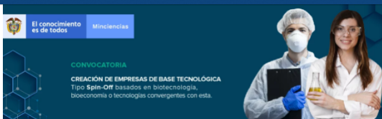
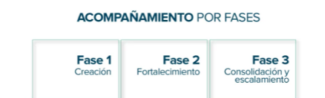
Convocatoria - Creación de empresas de base tecnológica tipo Spin-Off basados en biotecnología, Bioeconomía o tecnologías convergentes con esta.
La convocatoria busca apoyar la creación y fortalecimiento de emprendimientos de base tecnológica tipo spin-off empresariales o académicos que logren impulsar una economía sostenible basada en la biodiversidad, mediante un acompañamiento especializado. Pueden participar Instituciones de Educación Superior Públicas y Privadas (IES), empresas, Centros e Institutos de investigación y desarrollo tecnológico, docentes y/o investigadores independientes o pertenecientes a las IES Públicas y Privadas de Colombia.
https://www.creame.com.co/biotecnologia

Slide 73



Convocatoria-Conexiones financieras 2021
Esta convocatoria es un espacio diseñado para que las empresas tengan acceso a información sobre las diferentes alternativas de financiación que actualmente existen en el mercado, además de generar relaciones donde se conecten los emprendedores con inversionistas y los diferentes actores del sector financiero. Requisitos:
1.Mínimo 1 año de constitución ante la CCMA
.2. Empresas con domicilio en Medellín y sus corregimientos.
3. Equipo de trabajo multidisciplinario.
4. Producto y/o servicio validado en el mercado.
5. Debe tener resultados en ventas. 5. Base tecnológica.
6. Ventaja competitiva única.
7. Empresas con necesidades de inversión para expansión.
https://www.aceleratuempresa.com.co/web/index.php?option=com_content&view=article&id=85&Itemid=724

Slide 74





Convocatoria- Becas Marketing Digital para Pymes
iNNpulsa Colombia en alianza con Crehana buscan entregar herramientas de crecimiento e iniciativas como Marketing Digital para emprendedores y pequeños empresarios. La beca consta de 2 meses de capacitación online a través de Crehana para Empresas, mentorías y acompañamiento de expertos, capacitación teórica y práctica enfocada en marketing digital y redes sociales.
https://crehana.typeform.com/to/D5mmWtl6
Notes:
Por eso decidimos pasarnos a una economía del conocimiento. En la que
CIEMTO

Slide 75

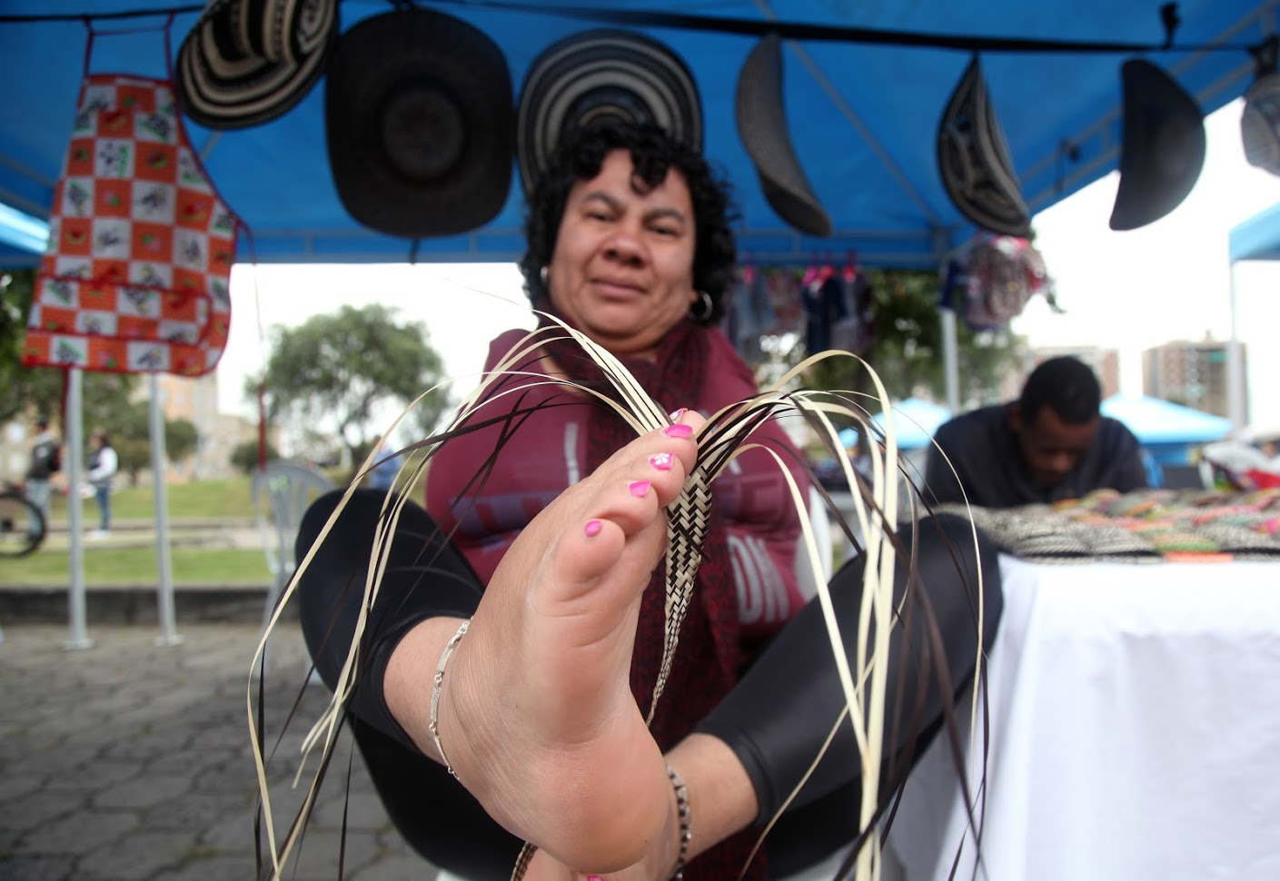
Convocatoria- Emprendimiento personas con discapacidad
Convocatoria que busca financiar emprendimientos mediante la creación y puesta en marcha de negocios de cualquier sector de la economía a nivel nacional, enfocada a los emprendedores con algún tipo de discapacidad.
http://www.fondoemprender.com/SitePages/FondoEmprenderConv852020.aspx

Slide 76



Colombia Emprende e Innova - Recursos por $ 60.000 Millones
Línea de crédito preferencial "Colombia Emprende e Innova" dirigida a la MiPymes del sector turismo, para capital de trabajo, sustitución de pasivos, indexación de créditos a tasa IBR e implementación de medidas de Bioseguridad. El crédito hasta por $ 200 millones cuenta con condiciones especiales para los empresarios de este sector. Para acceder se debe:
1. Contar con el Registro Nacional de Turismo vigente al momento de la solicitud.
2. Estar al día con el pago de la contribución parafiscal para el año 2019.
https://innpulsacolombia.com/innformate/empresas-de-turismo-podran-acceder-la-linea-de-credito-preferencial-colombia-emprende-e

Slide 77



Convocatoria FITIC-Recursos por $ 8.800 millones
La Alcaldía de Bogotá promueve la reactivación económica invitando a los jóvenes emprendedores y MiPymes a participar en los 4 nuevos programas del fondo de innovación, tecnología e Industrias creativas de Bogotá - FITIC : Diseño Bogotá- Negocios Verdes-Entorno- HUB Blockchain, que con recursos por $ 8.800 millones apoyara 1.200 MiPymes con capacitación, apoyo económico y acompañamiento en el desarrollo de sus negocios .
http://www.desarrolloeconomico.gov.co/sites/default/files/fitic/

Slide 78


Convocatoria - I+D+i de los sectores TIC postal y audiovisual
Minciencias y la Comisión de Regulación de Comunicaciones (CRC) lanzan la primera convocatoria de investigación, desarrollo e innovación (I+D+i) con una inversión de $ 4.401 millones de pesos, dirigida entre otros a empresas pertenecientes a los sectores de tecnología de la información y las comunicaciones TIC, postal y de contenidos Audiovisuales. La convocatoria busca proyectos que brinden soluciones a problemas de estos sectores contribuyendo a mejorar la calidad de vida de la población, el crecimiento y el desarrollo económico del país. La convocatoria cuenta con 2 modalidades: 1. Proyectos de investigación hasta por $500 millones.2. Proyectos de desarrollo tecnológico e innovación con financiación hasta por $ 467 millones.
https://www.minciencias.gov.co/convocatorias/innovacion-y-productividad/convocatoria-nuevo-conocimiento-desarrollo-tecnologico-e

Slide 79



Cursos virtuales para emprendedores digitales
MinTIC e iNNPULSA en una apuesta por la transformación, beneficiaran a 21.000 emprendedores digitales a través de su programa APPS.CO el cual dispone de 10 cursos gratuitos: 1.Fintech para emprendedores. 2.Introduccion al financiamiento de startups. 3. Marca personal. 4. transferencia metodológica. 5. Marketing voz a voz. 6. programación Básica. 7.Fundamentos de Ingeniería de Software. 8.Marketing Digital. 9. Profesional de Git y GitHub. 10. Marketing de contenido. Participar en estas rutas de formación ofrece entre otros beneficios como modelamiento del negocio, modelamiento financiero, fortalecimiento corporativo, crecimiento y financiación.
https://innpulsacolombia.com/apps-co/cursos/list.html

Slide 80
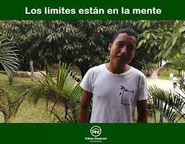

Programa - Cali Adelante
Con el fin de apoyar la reactivación económica de la ciudad la Alcaldía de Santiago de Cali y el Banco Agrario de Colombia otorgara una compensación a la tasa ofrecida a microempresarios y jóvenes emprendedores estudiantes de carreras universitarias, técnicas o tecnológicas que requieran financiar necesidades de capital de trabajo e inversión.
https://www.cali.gov.co/desarrolloeconomico/publicaciones/161529/cali-adelante/

Slide 81


Concurso 18vo - Capital Semilla 2021
La Alcaldía de Medellín dispone de 1.200 cupos para emprendedores de la Ciudad que aporten a su reactivación económica. A través del programa Capital Semilla se entregarán recursos económicos a los ganadores, así como acompañamiento en diferentes áreas para su formalización y fortalecimiento. De las 1.200 ideas de negocio inscritas, 400 pasarán a un entrenamiento para mejorar su modelo de negocio, posteriormente 230 se formarán en presentación de pitch (presentaciones efectivas de planes y modelos de negocio), luego 180 emprendimientos serán evaluados por jurados expertos hasta seleccionar 120 proyectos que serán premiados y recibirán un incentivo entre $5 y $10 millones. Para participar, los emprendedores deben ser mayores de edad, tener un modelo de negocio estructurado con menos de un año, no estar formalizados ni tener registro mercantil y estar ubicados en alguna de las 16 comunas o cinco corregimientos de Medellín.
https://stratelic.com/capitalsemilla18/?utm_campaign=alcaldia&utm_source=alcaldiahttps://stratelic.com/capitalsemilla18/?utm_campaign=alcaldia&utm_source=alcaldia

Slide 82

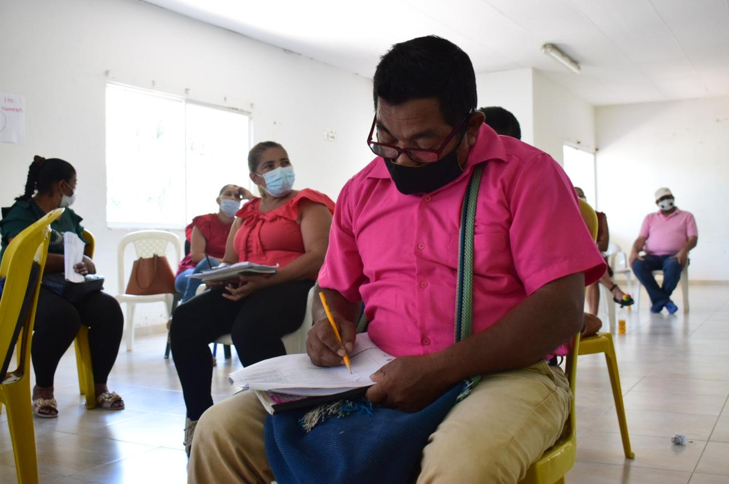
Convocatoria- Semillero de Emprendimiento Digital SEED
APPS.CO abre sus inscripciones para Semilleros de Emprendimiento Digital invitando a emprendedores, estudiantes o personas que deseen emprender para que fortalezcan sus habilidades a través de los talleres SEED que se llevaran a cabo los días 15 y 29 de julio de 2021, en Horario de 2:00pm a 6:00 pm. Estos talleres ofrecen aprendizaje en metodologías agiles para emprender, así como certificación de asistencia y como puerta de entrada a APPS.CO y todos sus programas
https://innpulsacolombia.com/apps-co/semilleros/semilleros.html

Slide 83



Convocatoria -Cundinamarca Emprende y se Reactiva Recursos $1.500 millones
Para estimular la creación de nuevas empresas y el fortalecimiento de las que se encuentran en marcha la Gobernación de Cundinamarca a través de la convocatoria "Cundinamarca Emprende y se Reactiva" que va dirigida a los emprendedores y empresarios de los 116 municipios de Cundinamarca, incluyendo a Cota que tendrá un capítulo aparte, los invita a participar en esta propuesta de Capital Semilla (capital de trabajo y compra y reposición de maquinaria), que les permitirá a estos contar con apalancamiento financiero para desarrollar y consolidar las ideas de negocio de manera sostenible, además de incentivar los encadenamientos productivos de la región con el fin de lograr una dinámica de crecimiento, así como de estrategia para la creación de nuevos empleos de calidad para todo el departamento
http://www.cundinamarca.gov.co/Home/SecretariasEntidades.gc/SecCompyDesEconomico/!ut/p/z1/04_Sj9CPykssy0xPLMnMz0vMAfIjo8zijS0sDNz9DQy9DNy8XAwcLQwCDIMMLT2dPIz0w8EKDFCAo4FTkJGTsQFQj5F-FOn6kU0iTj8eBVH4jQ_Xj0Kzwh1kgru3h7m_sbuBgacpVAE-

Slide 84

Convocatoria - Mentorías empresariales en habilidades comerciales
200 empresas de la industria Creativa Digital y/o TI del país serán seleccionadas para ser beneficiarias de espacios de mentorías y encadenamiento productivo. Las empresas beneficiadas recibirán talleres de marketing digital y experiencia de usuario que les permitirá fortalecer sus habilidades comerciales a través de plataformas como Google, YouTube, Instagram y Facebook. Al finalizar el programa las empresas serán certificadas por MinTIC, Fundación Tecnalia Colombia y el Consorcio EF-Bictia.
https://xfrant0odgy.typeform.com/to/WlejvQqz#origen=xxxxx

Slide 85


CeNube
Programa Nacional de Aceleración dirigido a emprendimientos colombianos de base tecnológica con el fin de promover, fortalecer y apoyar la reactivación económica, y la formalización a través del crecimiento de startups, contribuyendo a la construcción de una Colombia inteligente y conectada.
Brinda
A los emprendimientos una serie de beneficios que a través de una plataforma tecnológica podrán crecer de manera ágil, segura y robusta.
https://innpulsacolombia.com/Cenube
Notes:
Ese valle que les mostré al principio estaba teniendo muchos problemas para ser un jugador competitivo en la llamada economía industrial tradicional. Por temas geográficos, sociales, económicos. En los 70’s Medellín basó parte de su economía en el textil. Coltejer, que representa el edificio más alto de la ciudad, fue el principal dinamizador de la economía durante esos años.

Slide 86


Laboratorio Startup
La Convocatoria busca seleccionar 140 emprendimientos digitales de todo el país para acompañarlos en un proceso de madurez empresarial. A través de este acompañamiento a los emprendimientos con producto digital propio profundizarán en el uso de tecnologías de la 4RI y el fortalecimiento de sus áreas.
¿Cómo acceder?
La inscripción es gratuita y los emprendedores digitales que deseen participar de Laboratorio Startup deben diligenciar el formulario que se encuentra a continuación, teniendo en cuenta que debe:
Diligenciar el formulario en desktop
Tener los documentos listos para adjuntar
https://innpulsacolombia.com/apps-co/convocatorias/show/118/o.htm

Slide 87

Creo en mi
La Alcaldía de Bogotá, en alianza con el Programa de las Naciones Unidas para el Desarrollo (PNUD) y la Agencia de los Estados Unidos para el Desarrollo (USAID) beneficiaran más de 1000 mujeres emprendedoras de la ciudad a través de fortalecimiento empresarial, capacitación y formación, conexiones con el mercado y mecanismos de asociatividad. Algunos de los temas en que las participantes serán entrenadas son habilidades blandas y técnicas, nuevos canales de comercialización, desarrollo empresarial, espacios de relacionamiento, micro franquicias y conexión con el Programa Desarrollo de proveedores PNUD.
https://docs.google.com/forms/d/e/1FAIpQLScHEEFV8C0ZpwG4lwUpFqt4BRz-fwvP6zs55BKwyTE-NaTUcA/viewform

Slide 88


Capitulo Moda
- Esta convocatoria liderada por Colombia Productiva en conjunto con el Ministerio de comercio, Industria y turismo y Bancóldex, lanzan el programa Capitulo Moda el cual brindará acompañamiento especializado a MiPymes del Sistema Moda (textiles, confecciones, cuero, calzado, marroquinería, joyería y bisutería) para que mejoren su productividad, se preparen para ser mejores proveedoras y se inserten en cadenas locales y globales de valor. Para hacer parte de una de las 300 MiPymes beneficiadas se deben cumplir los siguientes requisitos:
- 1.Tener al menos dos (2) años de constitución.
- 2.Tener registro mercantil actualizado.
- 3.Pertenecer a la cadena de valor del sector Sistema Moda (confección, insumos, tejeduría, confecciones, acabados textiles, cuero, calzado, marroquinería, bisutería y/ joyería).
- 4.Estar registrada previamente en www.compralonuestro.co.
https://www.colombiaproductiva.com/ptp-servicios/ptp-convocatorias/para-empresas/alianzas-para-la-reactivacion-moda

Slide 89

Reactivación Comercial para Micronegocios
Desde el SENA hacemos extensiva la invitación a participar del programa de Reactivación Comercial creado por el Ministerio de Comercio, Colombia productiva y la Promotora de Comercio Social, dirigido a Micronegocios de todo el país con el objetivo de brindarles herramientas para ayudarlos en su proceso de reactivación económica segura. Este programa de Fortalecimiento les permitirá desarrollar habilidades financieras y gerenciales, para mejorar sus niveles de productividad y competitividad, acompañándolos también en los procesos comerciales de apertura de nuevos clientes y canales, para el incremento de sus ventas. Los micronegocios que resulten beneficiados con esta convocatoria accederán a cursos de mercadeo y diagnósticos especializados para mejorar en productividad y digitalización, aprenderán a realizar estrategias comerciales y tendrán la oportunidad de ofertar sus productos y servicios para que sean vendidos en almacenes como Alkosto, Éxito, Carulla, Surtimax, Homecenter, Merka Orgánico, Isa, Cueros Vélez, Makro, Flamingo, Los Tres Elefantes, Sentry y Jumbo, entre otros. A esta convocatoria podrán postularse micronegocios que hayan completado al menos un año en funcionamiento, con uno o varios productos o servicios puestos en el mercado, que tengan máximo nueve personas ocupadas y que desarrollen una actividad productiva de bienes o servicios.
https://compralonuestro.co/micronegocios

Slide 90




Fábricas de Internacionalización
Esta convocatoria está dirigida a micro, pequeñas y medianas empresas que hagan parte de los sectores económicos de Agro alimentos, Metalmecánica y otras industrias, Químicos y ciencias de la vida, sistema moda, productoras o comercializadoras de bienes con potencial exportador para lograr internacionalizar su oferta y que sus productos sean utilizados o consumidos para satisfacer una necesidad. Fábricas de internacionalización es el programa que hace parte de la política de Colombia Exporta del Ministerio de Comercio, Industria y Turismo, que tiene como objetivo fomentar la cultura exportadora, ampliar el tejido empresarial exportador e incrementar las ventas extranjeras no minerales del país.
https://fabricas.colombiatrade.com.co/

Slide 91

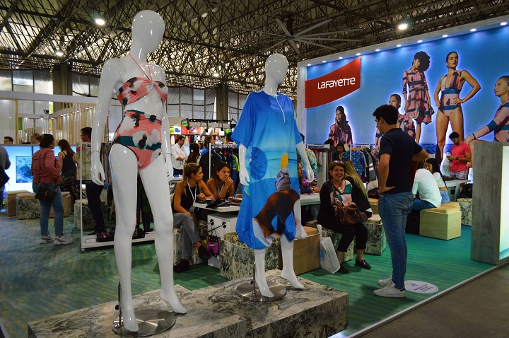
Alianzas para la reactivación
Alianzas para la Reactivación es un programa del Ministerio de Comercio, Industria y Turismo, Colombia Productiva y Bancóldex, con recursos de cooperación del Fondo Abu Dabi para el Desarrollo por USD 10 millones, con el que más de 2.500 MiPymes de los sectores estratégicos, turismo, Químicos, aeroespacial, alimentos procesados, fitoterapeuticos, y suplementos dietarios, BPO, software comercio electrónico, construcción, plásticos y automotor, recibirán asistencia técnica y financiación para mejorar su proveeduría, alistarse para hacer negocios con empresas ancla nacionales e internacionales y ganar mayor participación frente a las importaciones.
https://www.colombiaproductiva.com/ptp-servicios/ptp-convocatorias/para-empresas
Notes:
Por eso decidimos pasarnos a una economía del conocimiento. En la que
CIEMTO

Slide 92





Formula Bogotá Productiva
El programa Fórmula Bogotá Productiva busca capacitar, asesorar y asistir a 200 micro, pequeñas y medianas empresas para que fortalezcan sus capacidades e impulsen su desarrollo tecnológico, procesos de innovación, crecimiento, productividad y competitividad.
http://www.desarrolloeconomico.gov.co/sites/bogotaproductiva/#

Slide 93
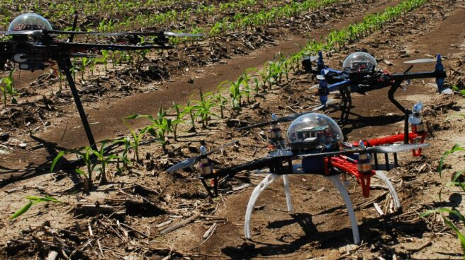


Ciclo de talleres relacionados con el sector del agro que idealmente cuenten con interés en el uso de nuevas tecnologías de la 4ta revolución industrial para mejorar la productividad y sostenibilidad de las actividades agrícolas en el territorio, incentivando su aplicación para encontrar oportunidades de implementación de las tecnologías emergentes como IA, IoT y Blockchain. Conferencistas especializados presentarán conceptos clave para tu estrategia y casos de uso exitosos que podrán servir como punto de partida para desarrollar tu idea.
https://www.innovamos.gov.co/instrumentos/uso-y-apropiacion-de-tecnologias-40-en-pequenos-y-medianos

Slide 94






Feria de proveedores eCommerce
Aprende todo lo que necesitas en eCommerce para aumentar tus ventas en este fin de año. Del 22 al 24 de septiembre, 3 días de conferencia con expertos en el tema. Dirigido a empresarios, comerciantes y emprendedores que estén preparando sus comercios para la temporada de fin de año. El ingreso para los asistentes es totalmente gratuito.
https://todoparatuecommerce.com/

Slide 95


Línea de crédito Nomina Pyme
Finaktiva y Comfama habilitó más de $1.500 millones para esta línea de crédito que pretende ayudar principalmente a microempresas y pymes de la región. Este segundo tramo de la línea de crédito Nomina Pyme busca ayudar principalmente a que las pymes obtengan la liquidez suficiente para cubrir la nómina y seguridad social de sus empleados.
https://finaktiva.com/linea-nomina-pyme/

Slide 96





Premio Impacto Social iF
El Premio Impacto Social iF tiene como objetivo publicar y apoyar proyectos que contribuyan a nuestra sociedad. Las categorías de premios corresponden a los Objetivos de Desarrollo Sostenible de Naciones Unidas. Los mejores proyectos serán galardonados. Publique su proyecto en la GUÍA DE DISEÑO MUNDIAL DE iF y competirá automáticamente por el premio en 2021. Además, su proyecto llegará a la comunidad de diseño global a través de diversos medios de comunicación de iF.
https://ifworlddesignguide.com/awards/participate/if-social-impact-prize

